Slide 1
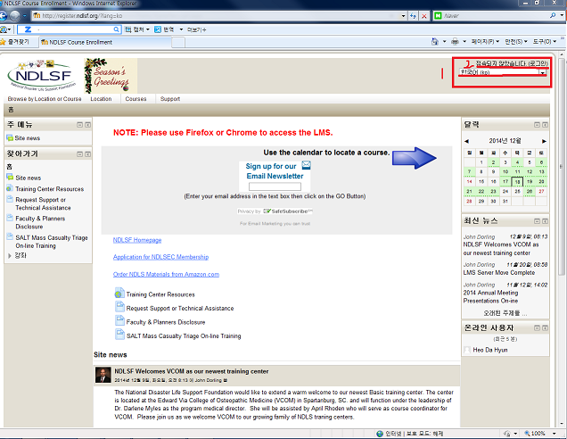

Slide 2
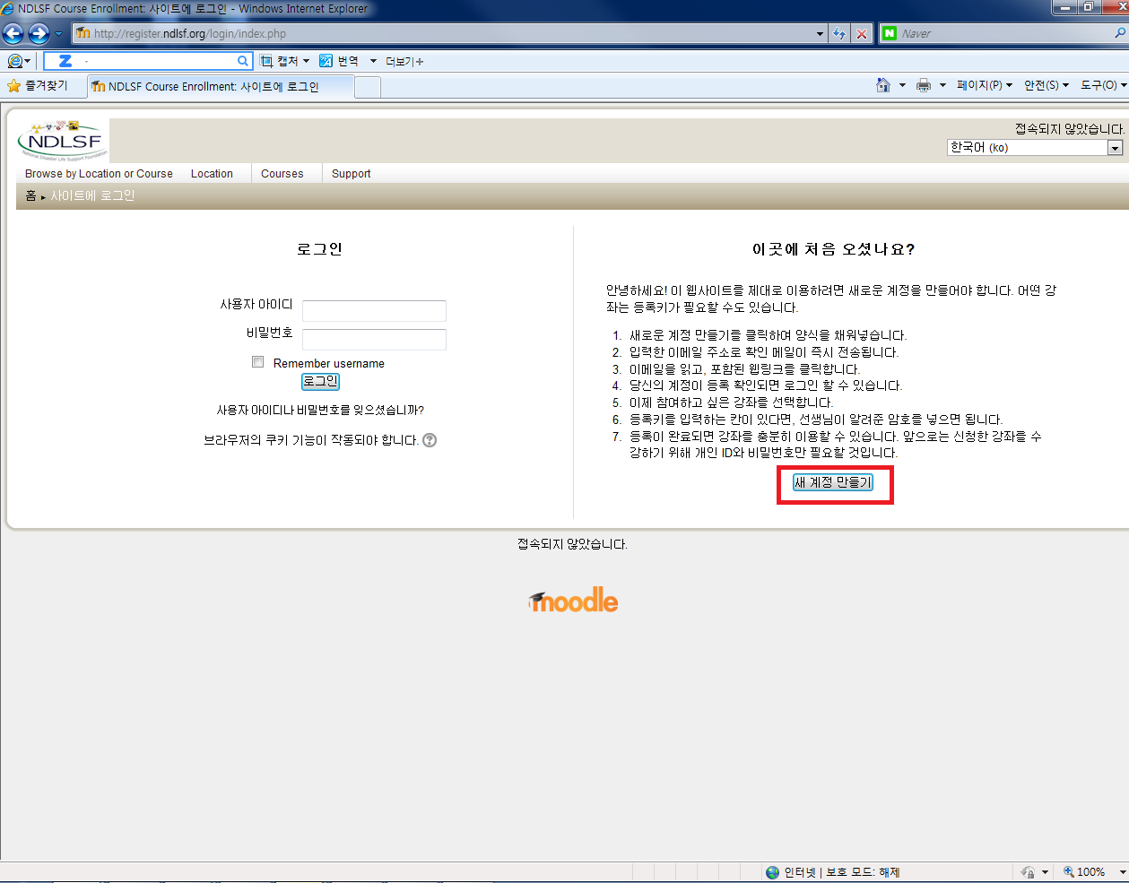

Slide 3
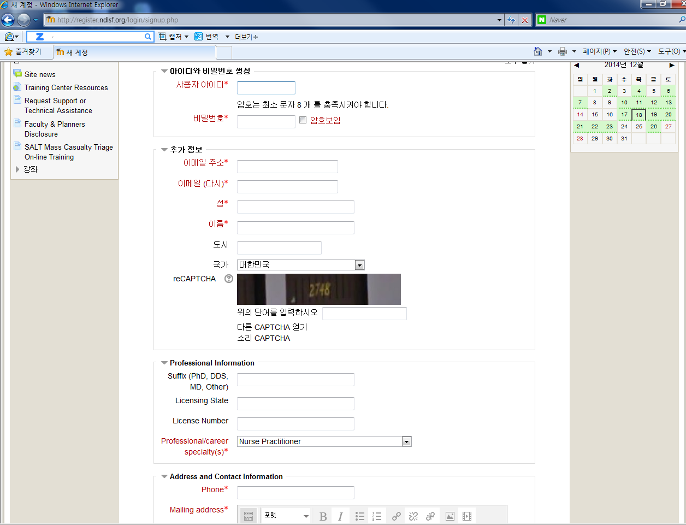
주의 : 모든 란을 영어로 기재
도시 : Daejeon
이메일은 한메일로 절대 안됨
가능 이메일 (네이버, 네이트)
표시 안한곳은 쓰지 않아도 됨

Slide 4
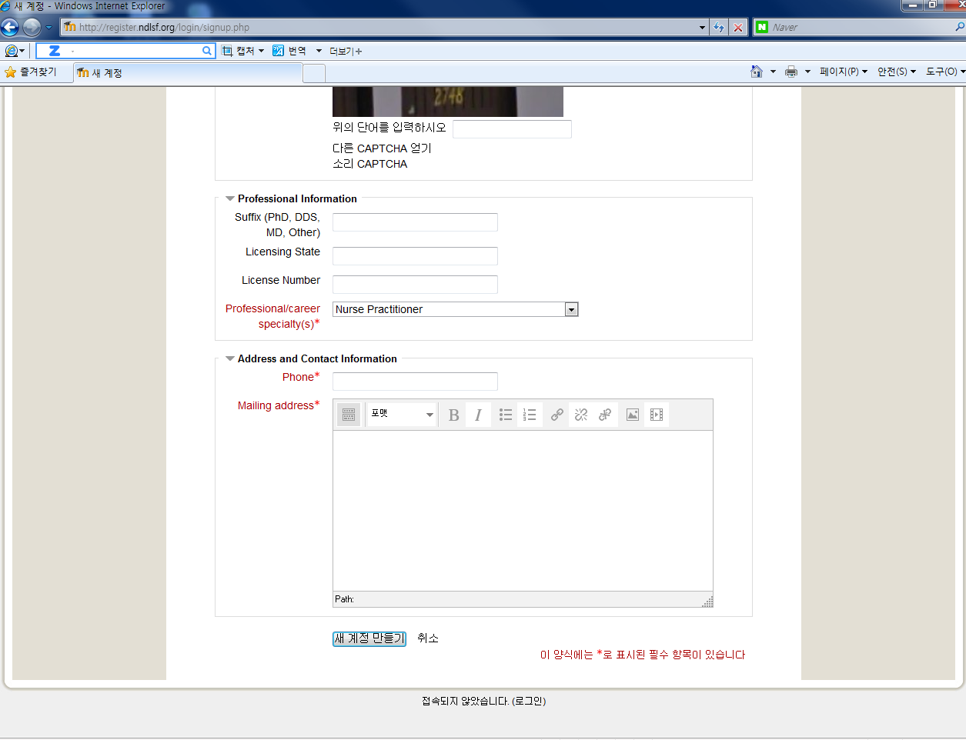
본인이 앞에 썻던 이메일주소
다 기재후 클릭

Slide 5
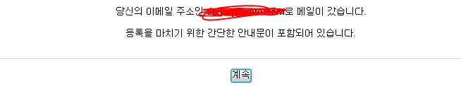
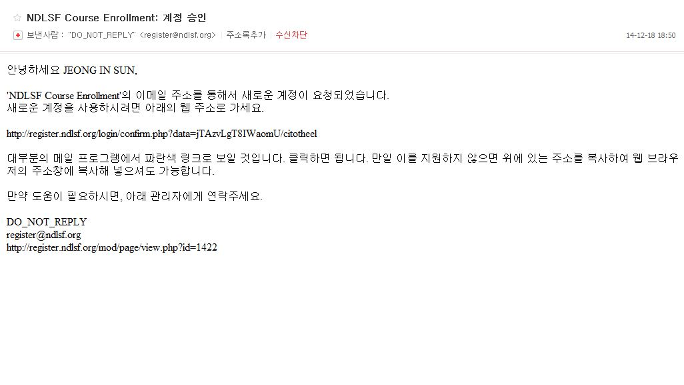
이 창이 나오면 본인이 썻던 메일주소의 메일함으로 들어가서 메일확인
주소 복사 후 인터넷 새창을 켜서
주소 복사후 붙여넣기

Slide 6
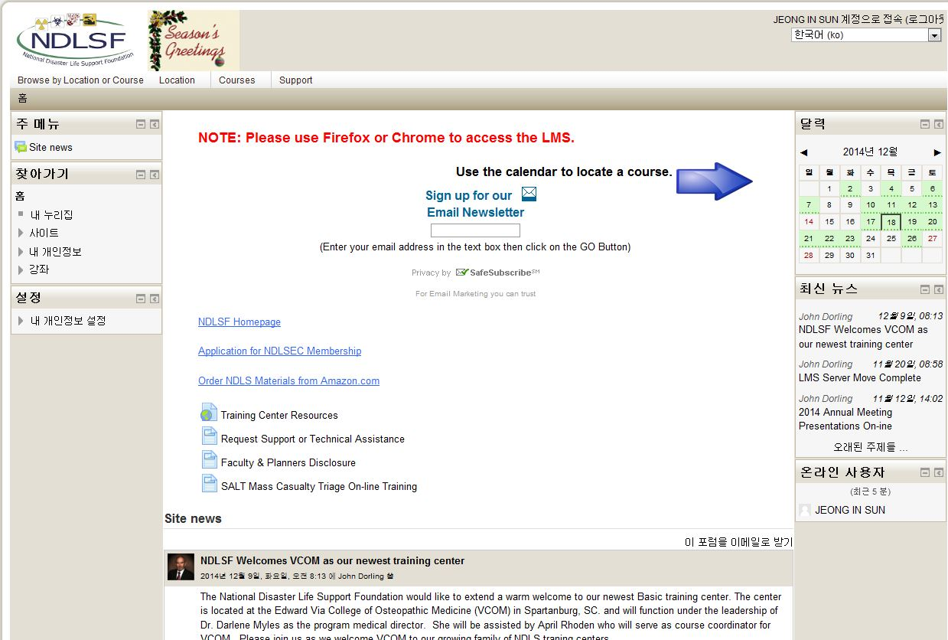
이런 화면이 나오면
자신이 신청했던 날짜 클릭

Slide 7
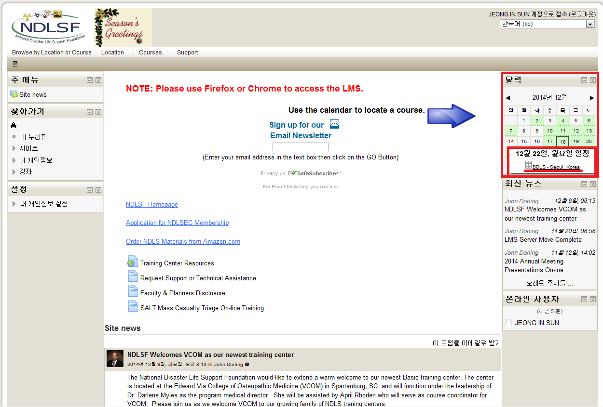
달력에서 신청한 날짜 마우스대서 클릭

Slide 8
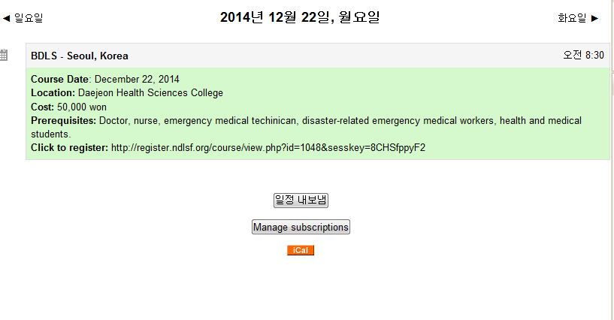
클릭

Slide 9
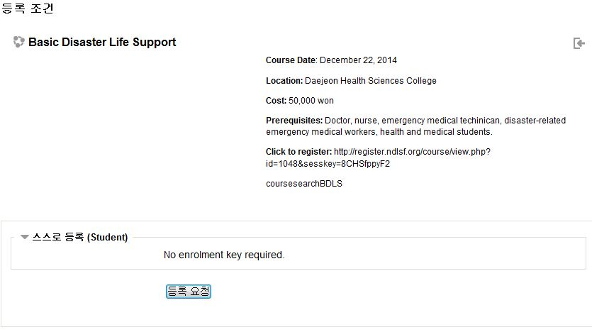
클릭

Slide 10
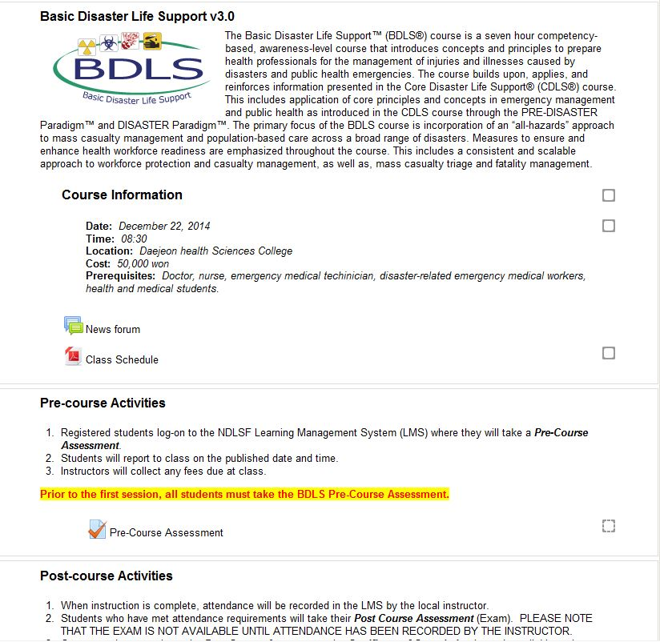
클릭

Slide 11
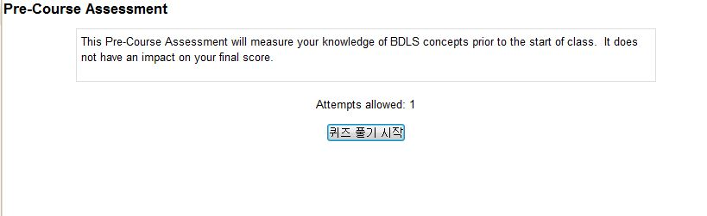
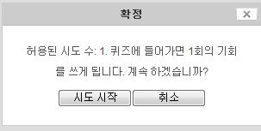
클릭
클릭

Slide 12
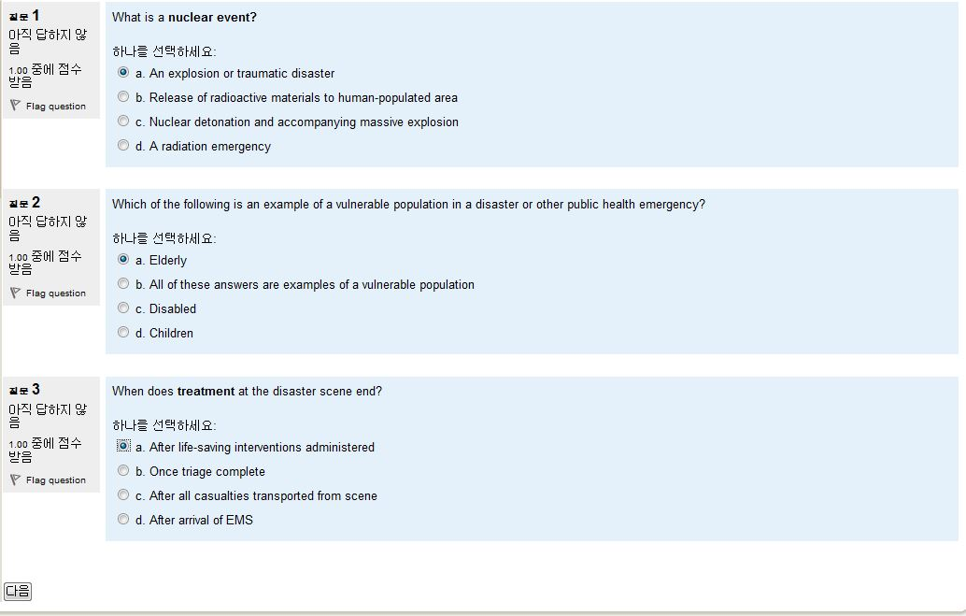
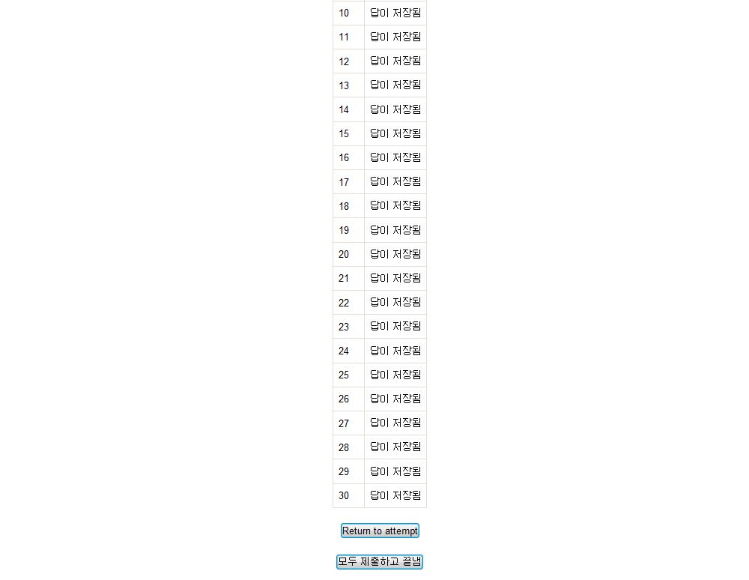
답지 중 아무거나 클릭 하셔도
상관없습니다.
아무거나 답을 누르신 후
다음 버튼을 눌러주세요.
계속해서 질문 30번 까지
답을 아무거나 누르신 후
스크롤을 하단으로 이동 후 클릭

Slide 13
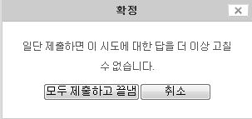
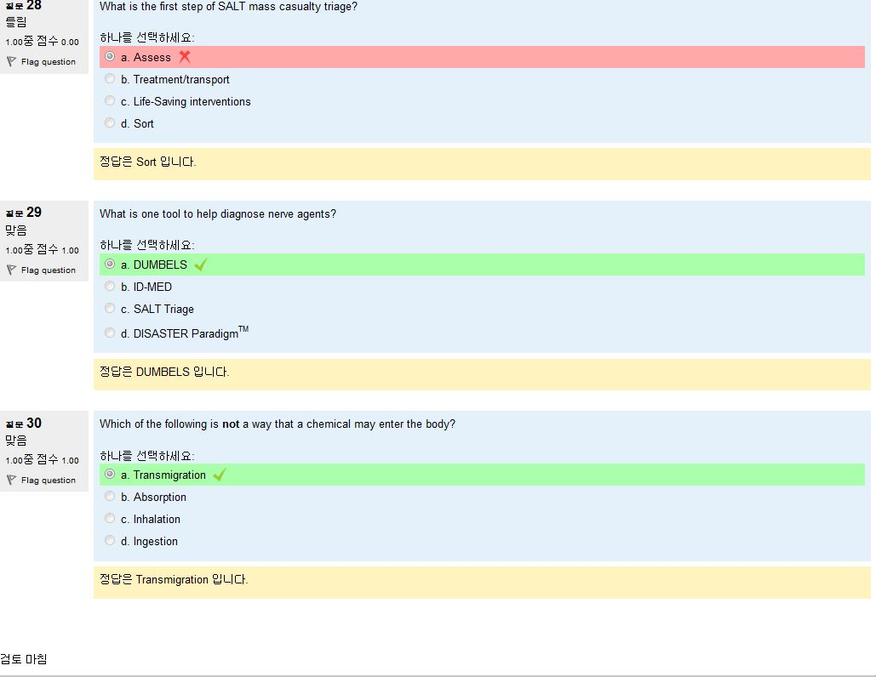
클릭
하단의 다음버튼을 클릭 후 마지막에 검토 마침 클릭

Slide 14
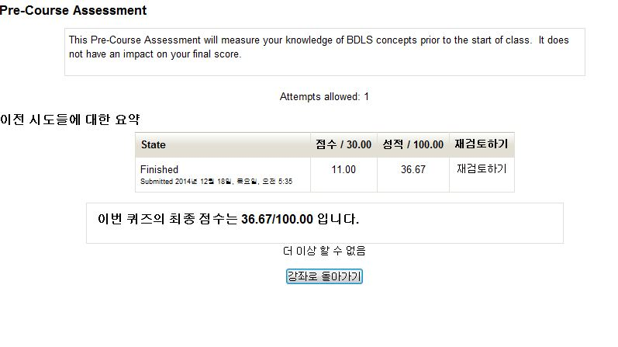
이 화면이 나오면 끝남

